Slide 1
г. Йошкар-Ола,
08 июля 2019 год
Семейный форум Республики Марий Эл
«Будущее Марий Эл: действуем вместе в интересах семьи и детей»
РЕГИОНАЛЬНАЯ
СЕМЕЙНАЯ ПОЛИТИКА
ПЕРМСКОГО КРАЯ
МИКОВ ПАВЕЛ ВЛАДИМИРОВИЧ,
УПОЛНОМОЧЕННЫЙ ПО ПРАВАМ ЧЕЛОВЕКА
В ПЕРМСКОМ КРАЕ

Slide 2
ЗАКОН ПЕРМСКОГО КРАЯ ОТ 10 МАРТА 2017 Г. № 69-ПК «О ГОСУДАРСТВЕННОЙ СЕМЕЙНОЙ ПОЛИТИКЕ В ПЕРМСКОМ КРАЕ»
Семейный форум Республики Марий Эл «Будущее Марий Эл: действуем вместе в интересах семьи и детей»
ОСНОВНЫЕ НАПРАВЛЕНИЯ РЕАЛИЗАЦИИ
Улучшение демографической ситуации;
Совершенствование системы охраны здоровья детей, беременных женщин и родителей;
Развитие экономической самостоятельности семей с детьми;
Создание условий для совмещения профессиональных и семейных обязанностей работающим гражданам, развитие образовательных организаций ;
Профилактика детского и семейного неблагополучия, расширение сферы социальных услуг для семей с детьми, развитие практик социального сопровождения;
Оказание адресной социальной помощи и поддержки семьям, эффективная работа по жизнеустройству детей-сирот и детей, оставшихся без попечения родителей.
УКАЗ ГУБЕРНАТОРА ОТ 10 АПРЕЛЯ 2019 ГОДА № 45
«ОБ УТВЕРЖДЕНИИ РЕГИОНАЛЬНОГО ПЛАНА МЕРОПРИЯТИЙ,
ПРОВОДИМЫХ В РАМКАХ ДЕСЯТИЛЕТИЯ ДЕТСТВА ДО 2020 ГОДА»
ЦЕЛЬ
ЗАДАЧИ
Создание необходимых условий для охраны и укрепление здоровья детей;
Создание защищенной, комфортной и доброжелательной среды для жизни, развития и благополучия детей и семей с детьми в Пермском крае
Обеспечение условий для повышения качества жизни и интеграции в общество детей-инвалидов и детей с ограниченными возможностями здоровья;
Реализация концепции информационной безопасности детей;
Развитие информационно-образовательной среды в общеобразовательных организациях;
Развитие творческих способностей детей;
Создание условий для проявления различных форм социальной активности семей Пермского края и формирование ответственного родительства;
Популяризация детского туризма и вовлечение детей в туристско-краеведческую деятельность;
Сокращение социального сиротства.
Увеличение количества детей, охваченных организованными формами отдыха и оздоровления на территории Пермского края;
Notes:
Уважаемый Сергей Витальевич! Уважаемые депутаты!
Доклад о положении семей с детьми подготовлен в соответствии с принятым в 2017 году Законом Пермского края от 10 марта 2017 г. № 69-ПК «О государственной семейной политике в Пермской крае…».
Закон определил основные направления семейной политики в крае, они перечислены на слайде
улучшение демографической ситуации,
совершенствование системы охраны здоровья детей, беременных женщин и родителей,
- развитие экономической самостоятельности семей с детьми,
- создание условий для совмещения профессиональных и семейных обязанностей работающим граждан, развитие образовательных организаций,
- профилактика детского и семейного неблагополучия, расширение сферы социальных услуг для семей с детьми, развитие практик социального сопровождения,
оказание адресной социальной помощи и поддержки семьям, эффективная работа по жизнеустройству детей-сирот и детей, оставшихся без попечения родителей.
Законом также четко определены полномочия исполнительных органов государственной власти края в сфере семейной политики.
Оценка эффективности реализации региональной семейной политики отражается в целевых показателях государственных программ края. В 2017 году осуществлялась реализация государственных программ: «Семья и дети Пермского края», «Развитие здравоохранения», «Развитие образования и науки», «Содействие занятости населения», «Развитие физической культуры и спорта», «Культура Пермского края.
В 2017 году в указанных государственных программах в целом было установлено 332 целевых показателя. По итогам 2017 года более 90% показателей были достигнуты.
Таким образом мероприятия государственных программ в отношении семей с детьми реализованы с высоким уровнем эффективности.

Slide 3
ДЕМОГРАФИЧЕСКАЯ СИТУАЦИЯ
Семейный форум Республики Марий Эл «Будущее Марий Эл: действуем вместе в интересах семьи и детей»
2016 год
37 294 рождения
2017 год
32 004 рождения
2018 год
29 342
рождения
2016 год
26 398 семей
2017 год
28 998 семей
2018 год
30 623 семьи
2016 год
570 077 детей
2017 год
609 584 ребенка
2018 год
585 751 ребенок
Notes:
Остановлюсь на основных направлениях закона. Демографическая ситуация. Снижение рождаемости в крае соответствует общероссийскому тренду падения рождаемости, обусловленному сокращением численности женщин репродуктивного возраста. За 2017 год в крае родилось почти 32 тысячи детей. При этом в регионе удается сохранять опережающий уровень рождаемости по сравнению с регионами Приволжского федерального округа и РФ.
На протяжении пяти последних лет в крае стабильно регистрируется и высокий суммарный коэффициент рождаемости.
По итогам 2017 года он составляет 1,749 рождений на одну женщину, и по данному показателю край первый в ПФО, в РФ занимает 18 место.
Продолжает расти доля третьих и последующих рождений с 20% до 22,6% в 2017 году, на 2,6 тысячи выросло общее количество многодетных семей, что обеспечивает опережение среднего российского значения в 1,3 раза.
Учитывая снижение числа первых рождений, в 2017 году регионом взяты дополнительные финансовые обязательства по осуществлению единовременной выплаты молодым мамам в размере 60 тыс.рублей. С 1 июля этого года мера реализуется, ею воспользовались 323 молодые мамы. Рассчитываем, что в совокупности с федеральными мерами поддержки стабилизируется ситуация по 1-м и последующим рождениям.
Растет численность детского населения. В 2017 г. мы приросли более, чем на 39 000 детей и детское население составило 609 584 человека.

Slide 4
РАЗВИТИЕ ЭКОНОМИЧЕСКОЙ САМОСТОЯТЕЛЬНОСТИ СЕМЕЙ С ДЕТЬМИ
Семейный форум Республики Марий Эл «Будущее Марий Эл: действуем вместе в интересах семьи и детей»
2016 год
97 134
2018 год
82 690
СНИЖЕНИЕ ЧИСЛА
СЕМЕЙ С ДЕТЬМИ
С НИЗКИМ УРОВНЕМ
ДОХОДА
ДЕТСКИЕ ПОСОБИЯ
ЛЬГОТЫ ПО ЖКУ
2014-2018 гг.
НАЧАЛИ И ВЕДУТ СОБСТВЕННОЕ ДЕЛО
СОЦИАЛЬНЫЙ КОНТРАКТ
6 807
более 600
ОБЕСПЕЧЕНИЕ ОДЕЖДОЙ
СЕМЕЙ-УЧАСТНИКОВ
СЕМЕЙ
БЕСПЛАТНОЕ ПИТАНИЕ
Повышение финансовой грамотности и развитие механизмов ответственного финансового поведения семей
Поддержка самодостаточности и экономической самостоятельности семьи
Notes:
Ключевым направлением закона является развитие экономической самостоятельности семей с детьми.
Поддержка должна осуществляться комплексно с использованием индивидуального подхода при решении проблемных вопросов каждой отдельной семьи. Первостепенной задачей является выявление и поддержка действительно нуждающихся семей через комплексный поход и межведомственное взаимодействие с привлечением всех имеющихся возможностей.
Нам удалось с использованием различных механизмов снизить число семей с детьми с низким уровнем дохода (почти на 12 000 ) и количество бедных семей (более чем 26 тысяч семей вышли из состояния бедности).
Эффективной технологией оказания государственной социальной помощи малоимущим семьям является социальный контракт – как форма адресной материальной поддержки с учетом заинтересованности самой семьи и ее активной позиции по преодолению финансовых затруднений.
За период с 2014 года более 4700 семей воспользовались такой формой поддержки, из них 357 семей создали собственное дело, остальные семьи вышли на уровень самообеспечения.
Семьи-участники проходят обучение по программам Центра поддержки предпринимательства по программе (98 семей), получают консультирование экспертов в области сельского хозяйства (61 семья). Активно идет взаимодействие с общественными организациями. Это проект «Мама-пчелка», реализуемый Общественной организацией «Многодетные Пермского края». Он направлен на активизацию собственных ресурсов мам, находящихся в отпуске по уходу за ребенком. Это и проект Центра ГРАНИ «Семья считает», который нацелен на повышение финансовой грамотности и развитие механизмов ответственного финансового поведения семей. Реализуются технологии диспансеризации финансового здоровья, оценка уровня рисков попадания в бедность, закредитованности семей (в 2017 году более 2000 семей приняли участие в мероприятиях проекта). Планируем расширить масштаб вовлечения семей в подобные проекты, продолжить поддержку самодостаточности семьи и ее экономической самостоятельности с учетом оказания гарантированной социальной помощи нуждающимся семьям.

Slide 5
Семейный форум Республики Марий Эл «Будущее Марий Эл: действуем вместе в интересах семьи и детей»
СОЦИАЛЬНАЯ ПОДДЕРЖКА СЕМЕЙ С ДЕТЬМИ
147 671 человек
получателей различного рода пособий, компенсаций и социальных услуг
более 40 видов поддержки
ДЕТСКИЕ ПОСОБИЯ
ПОСЕЩЕНИЕ КРАЕВЫХ МУЗЕЕВ
ВЫПЛАТЫ НА ПРОЕЗД
БЕСПЛАТНОЕ ПИТАНИЕ
ЛЬГОТЫ ПО ЖКУ
ОБЕСПЕЧЕНИЕ ОДЕЖДОЙ
ЛЕКАРСТВЕННОЕ
ОБЕСПЕЧЕНИЕ
ГОСУДАРСТВЕННАЯ
СОЦИАЛЬНАЯ
ПОМОЩЬ
НАЛОГОВЫЕ ЛЬГОТЫ
НАГРАДЫ
УЛУЧШЕНИЕ ЖИЛИЩНЫХ УСЛОВИЙ
Адресное предоставление мер поддержки
истинно нуждающимся
Notes:
Говоря о мерах социальной поддержки следует сказать, что в 2017 году в бюджете края было предусмотрено 9,3 млрд. руб. на социальную поддержку семей с детьми. Все социальные пособия проиндексированы.
В Пермском крае более 353 тысяч семей с детьми, из них 147 тысяч являются получателями различных пособий и выплат. Школьники из малообеспеченных многодетных семей дополнительно обеспечиваются школьной и спортивной формой, а также могут воспользоваться бесплатной путевкой в организации отдыха детей и оздоровления.
В вопросах социальной поддержки семей с детьми, сегодня, важно понимать и исходить от разности запросов семей с детьми. Сегодня мы видим совершенно другие семьи, с изменяющимся запросом на формы поддержки. Общение с молодыми, многодетными семьями, показывает, что есть необходимость в решении определенных совершенно конкретных вопросов: будь –то льготная ипотека, решение вопросов о местах в детских садах, о качественном образовании и медицине, комфортных и безопасные условия в месте проживания семьи. И такие новые форматы работы, как соц участковые, инструменты, направленные на развитие самодостаточности семьи должны активно внедряться. Доход семьи не может состоять только из объема мер поддержки. Мера поддержки - это ситуация господдержки на определенный период, для решения ситуации, обязательно с выходом из этой ситуации и результатом. Государство достаточно четко заявляет, и в законодательной базе и во всей политике, которая транслируется через приоритетные проекты, - сегодня помощь оказывается адресно индивидуально решая локально ту или иную проблему семьи. Вектор благополучия семей должен быть направлен на повышение доходов семей с детьми, на создание условий для вхождения в рынок труда с определенными компетенциями и квалификацией. Эти направления мы заложили в региональные проекты, проекты, реализуемые в рамках 10-летия Детства.

Slide 6
Семейный форум Республики Марий Эл «Будущее Марий Эл: действуем вместе в интересах семьи и детей»
ФОРУМНОЕ ДВИЖЕНИЕ
Пермский краевой семейный форум
Краевой туристический слет замещающих семей «МЫ ВМЕСТЕ»
Краевой форум отцов «Отец, Отечество, Семья!»

Slide 7
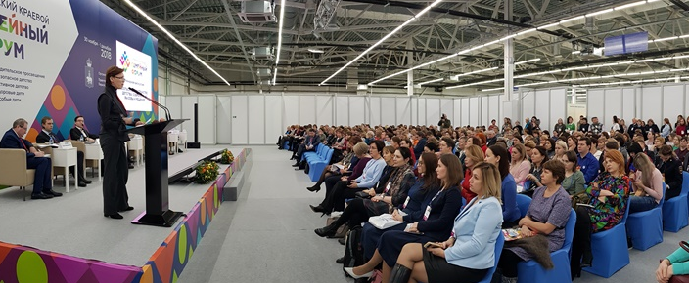
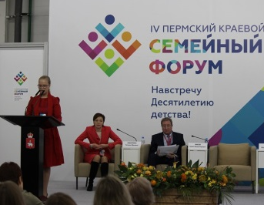
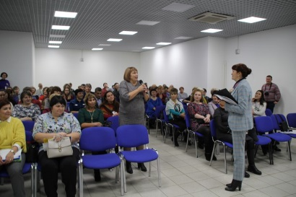
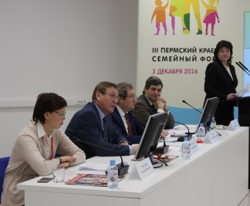
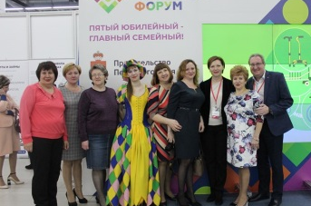
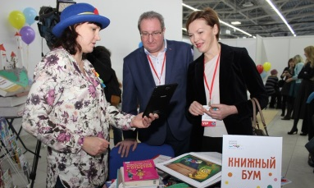
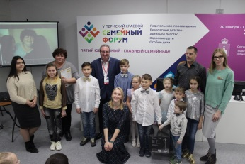
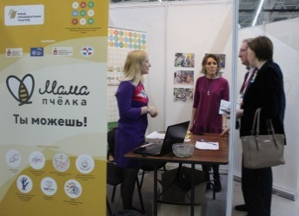
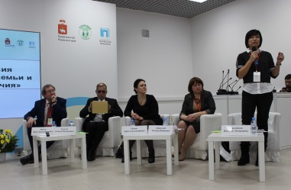
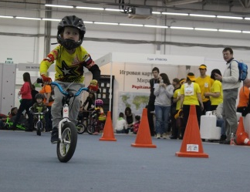
Семейный форум Республики Марий Эл «Будущее Марий Эл: действуем вместе в интересах семьи и детей»
СТАРТ: 2014 год
УЧАСТНИКИ ФОРУМА
ПЕРМСКИЙ КРАЕВОЙ СЕМЕЙНЫЙ ФОРУМ — это:
Инициаторы: Правительство Пермского края и Уполномоченный по правам ребенка в Пермском крае
Семьи Пермского края;
площадка для конструктивного и всестороннего обсуждения вопросов, связанных с улучшением качества жизни семей с детьми;
насыщенная деловая программа;
масштабная выставочная экспозиция;
культурно-развлекательная программа;
творческие мастер-классы;
работа игровых и развлекательных площадок
Профессиональное сообщество Прикамья, работающее в семейной сфере;
Общественные организации Пермского края

Slide 8
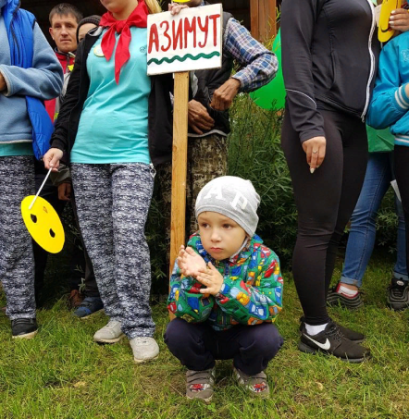
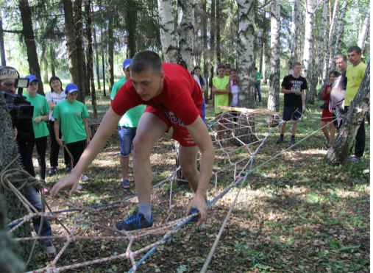
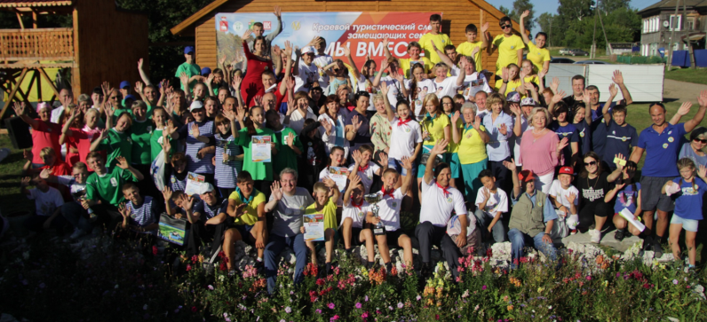
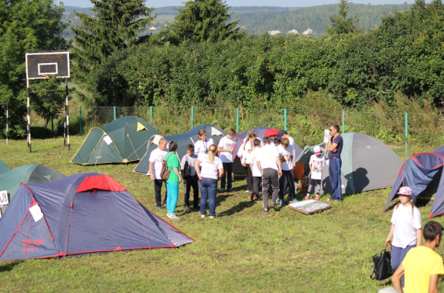
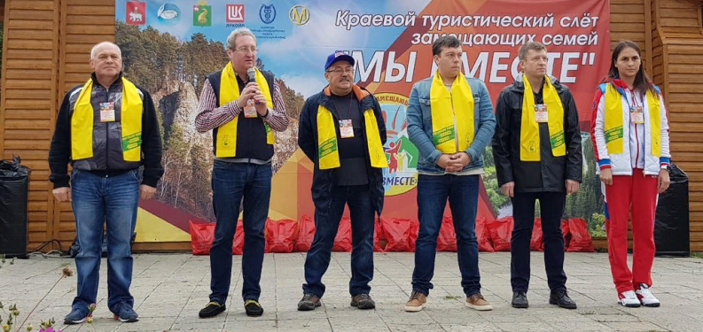
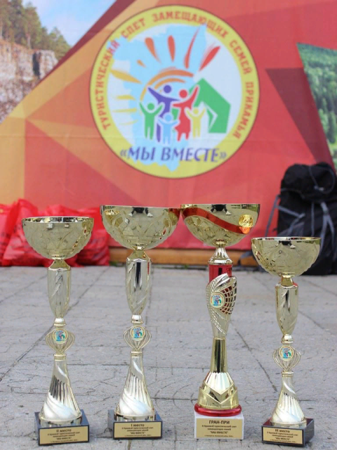
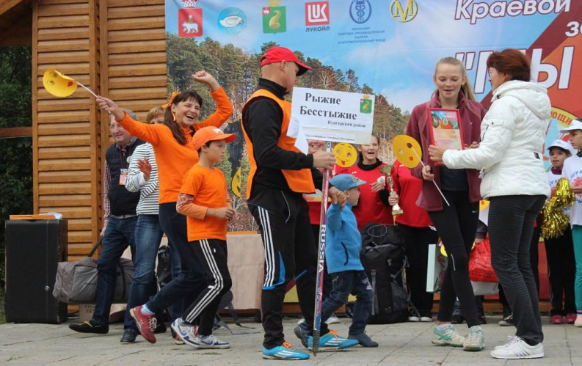
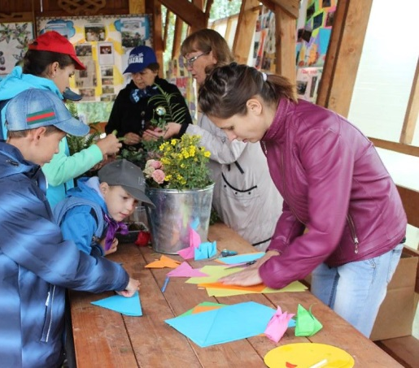
Семейный форум Республики Марий Эл «Будущее Марий Эл: действуем вместе в интересах семьи и детей»
Старт: 2017 год
ЕЖЕГОДНО:
200 участников
20 семей
20 территорий

Slide 9
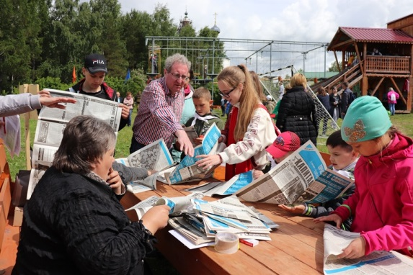
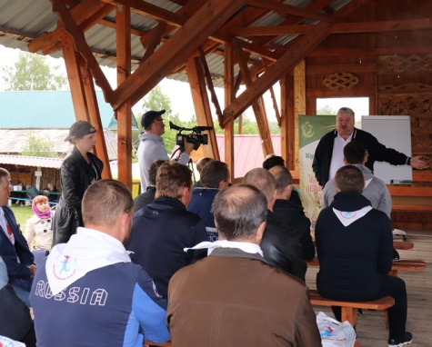
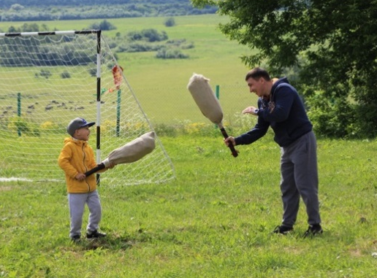
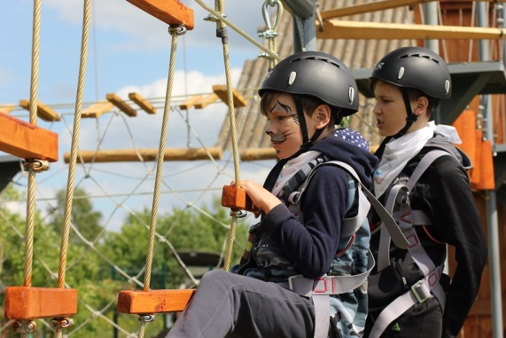
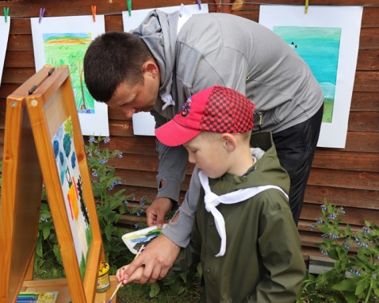
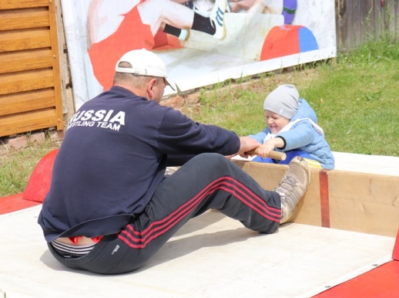
Семейный форум Республики Марий Эл «Будущее Марий Эл: действуем вместе в интересах семьи и детей»
Программа
Конференция отцов;
Фестиваль «Лучший папа»;
Рыцарский квест-турнир;
Творческие площадки для мам и детей;
Тематические выставочные площадки;
Мастер-классы;
Сдача нормативов ГТО;
Акция «Отцовский патруль»;
Семейные турниры;
Конкурс рисунков «Моя семья»;
Фотоконкурс «Селфи с папой» и многое другое.
СТАРТ
2019 год
УЧАСТНИКИ
150 пап, мам и детишек
ТЕРРИТОРИИ
16 муниципалитетов Прикамья

Slide 10
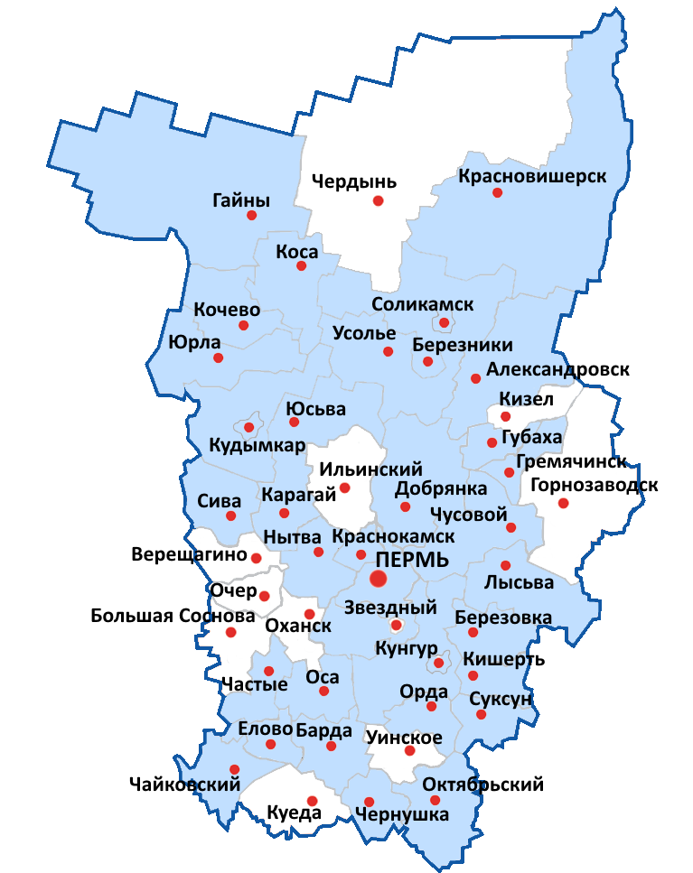
Семейный форум Республики Марий Эл «Будущее Марий Эл: действуем вместе в интересах семьи и детей»
АССОЦИАЦИЯ ЗАМЕЩАЮЩИХ СЕМЕЙ ПЕРМСКОГО КРАЯ
2012 год
2014 год
2019 год
8 общественных объединений замещающих родителей
Создание Ассоциации замещающих семей, в которую вошли 9 объединений
24 общественных объединения замещающих родителей
ОХВАТ ТЕРРИТОРИЙ

Slide 11
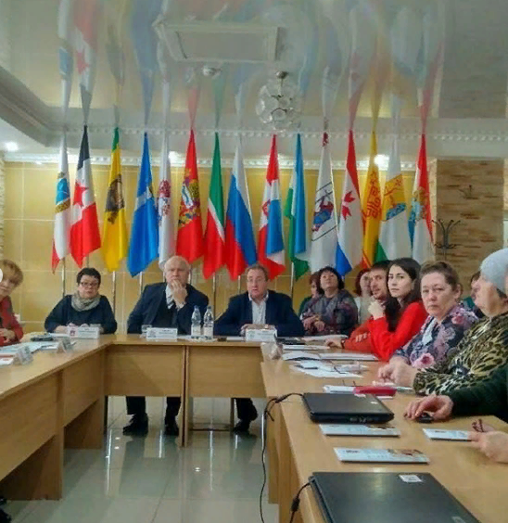
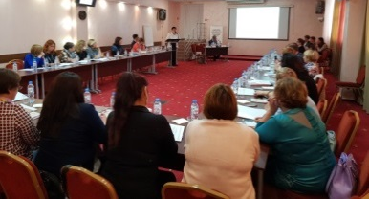
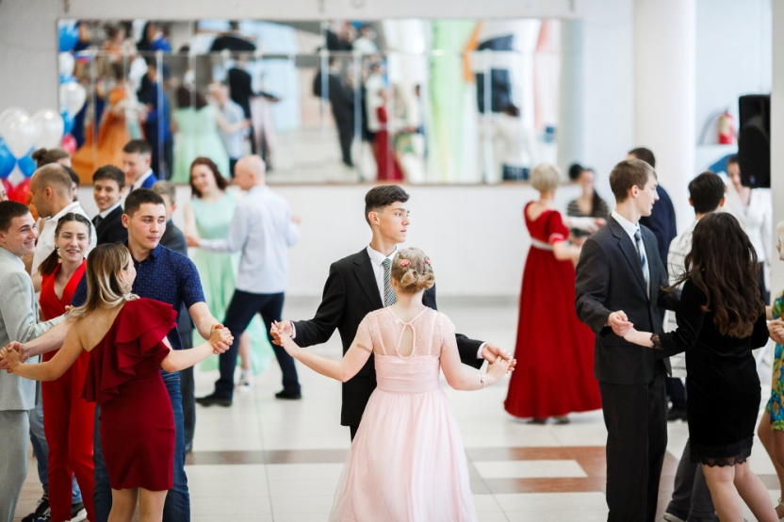
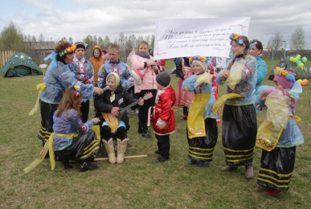
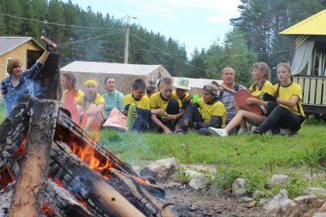
Семейный форум Республики Марий Эл «Будущее Марий Эл: действуем вместе в интересах семьи и детей»
НАПРАВЛЕНИЯ ДЕЯТЕЛЬНОСТИ:
Профилактика отказов от приемных детей;
Оказание социальной помощи детям, находящимся на воспитании в приемных семьях, помощи приемным семьям, попавшим в кризисную ситуацию;
Информационно–просветительская работа по повышению информированности населения в вопросах семейного жизнеустройства детей, нуждающихся в государственной защите, формированию позитивного имиджа приемной семьи, изменению общественного мнения о приемных детях и семьях;
Оказание содействия приемным родителям в реализации своих прав и обязанностей, информационно-методическом сопровождении их деятельности;
Реализация социальных проектов;
Организация совместного отдыха, досуга, спортивных соревнований, конкурсов и др.
ИСТОЧНИКИ ФИНАНСИРОВАНИЯ:
Членские взносы
Гранты на реализацию социальных проектов
Частные благотворительные пожертвования
Благотворительные пожертвования бизнес-структур
Натуральная помощь (предоставление помещений, транспорта, расходных материалов, подарков) от граждан, организаций, органов местного самоуправления

Slide 12
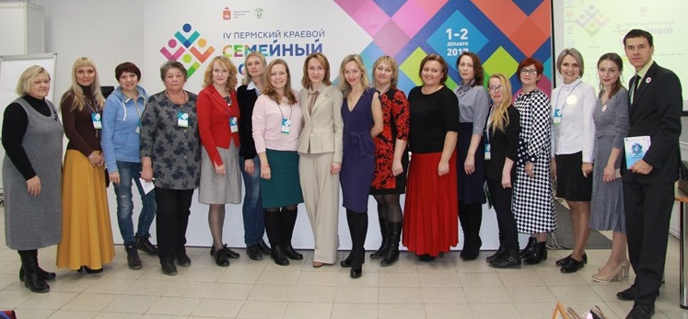
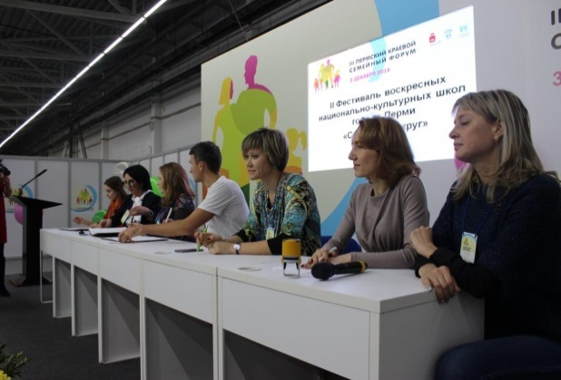
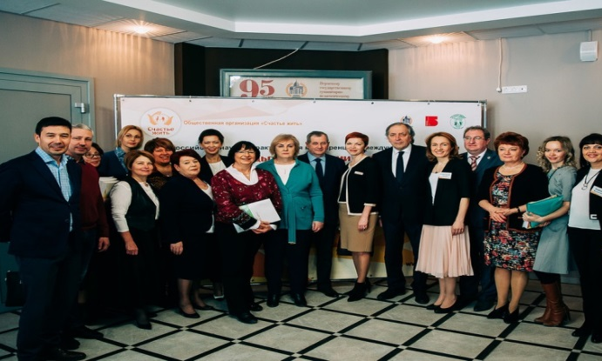
Семейный форум Республики Марий Эл «Будущее Марий Эл: действуем вместе в интересах семьи и детей»
АССОЦИАЦИЯ ПОМОЩИ ДЕТЯМ С ИНВАЛИДНОСТЬЮ
И ОГРАНИЧЕННЫМИ ВОЗМОЖНОСТЯМИ ЗДОРОВЬЯ ПЕРМСКОГО КРАЯ
8 краевых общественных организаций
7 муниципальных общественных организаций
Создание АССОЦИАЦИИ
НАПРАВЛЕНИЕ ДЕЯТЕЛЬНОСТИ
Проведение конференций, семинаров, круглых столов;
Соучастие в проектах и реализация совместных проектов;
Обмен опытом работы с родителями особенных детей.
Организация совещаний с ИОГВ, ОМСУ и иными органами власти по актуальных вопросам, требующих решений;

Slide 13
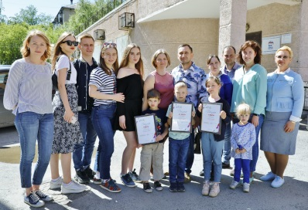
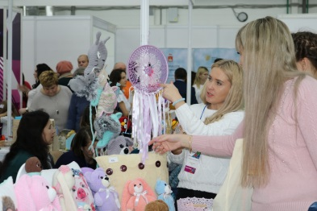
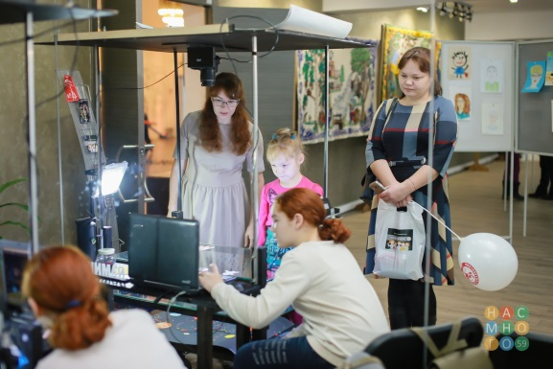
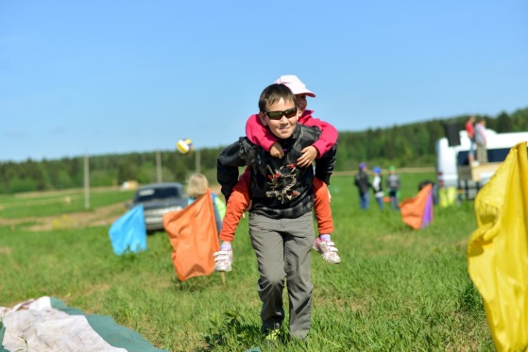
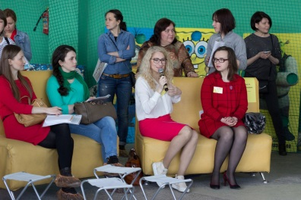
Семейный форум Республики Марий Эл «Будущее Марий Эл: действуем вместе в интересах семьи и детей»
РЕГИОНАЛЬНАЯ ОБЩЕСТВЕННАЯ ОРГАНИЗАЦИЯ
«МНОГОДЕТНЫЕ ПЕРМСКОГО КРАЯ»
Основные задачи организации:
защита интересов многодетных семей;
оказание материальной и моральной поддержки многодетным семьям;
участие в формировании социально-экономической политики Пермского края в интересах семьи, материнства и детства;
содействие органам местного самоуправления Пермского края в работе с многодетными семьями;
пропаганда семейных ценностей, здорового образа жизни, необходимости семейного воспитания;
формирование основанного на гуманизме отношения к многодетным семьям.
7 - лет деятельности
Более 40 - муниципалитетов
Более 75 - партнёров
Более 15000 – родителей
15 проектов

Slide 14
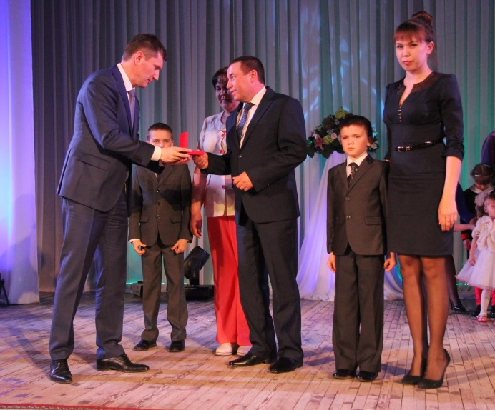
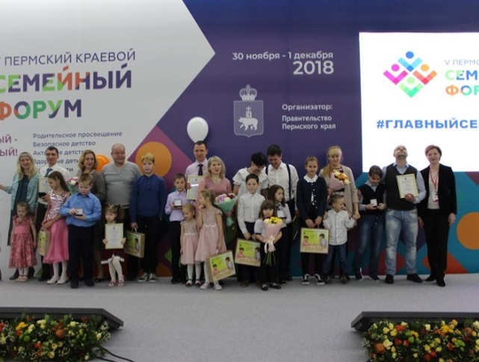
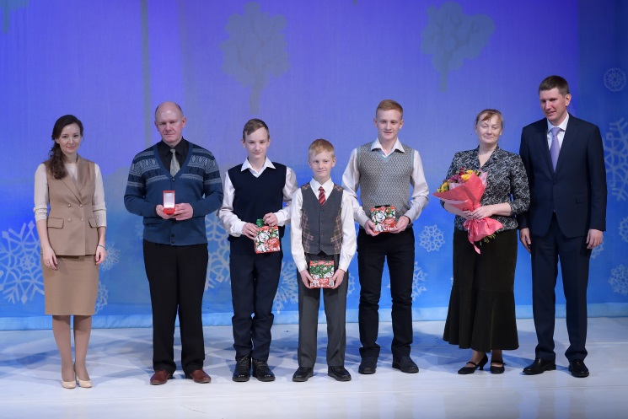
Семейный форум Республики Марий Эл «Будущее Марий Эл: действуем вместе в интересах семьи и детей»
КРАЕВОЙ КОНКУРС «ЛУЧШАЯ МНОГОДЕТНАЯ СЕМЬЯ»
Проводится с 2008 года
ЦЕЛЬ:
ФИНАЛ КОНКУРСА ТРАДИЦИОННО ПРОХОДИТ ПО 5 НОМИНАЦИЯМ:
укрепление нравственных начал в семейных отношениях, семейного взаимопонимания и взаимоуважения;
повышение престижа института семьи;
"Интеллектуальная семья";
"Творческая семья«;
"Семейное подворье«;
"Семейные традиции" ;
"Спортивная семья".
ЭТАПЫ КОНКУРСА
Муниципальные этапы;
Финальный этап.

Slide 15
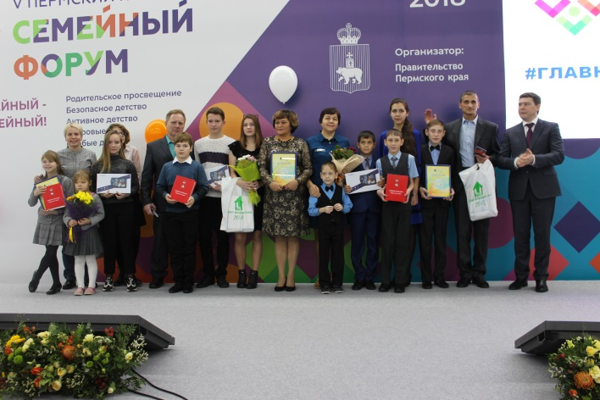
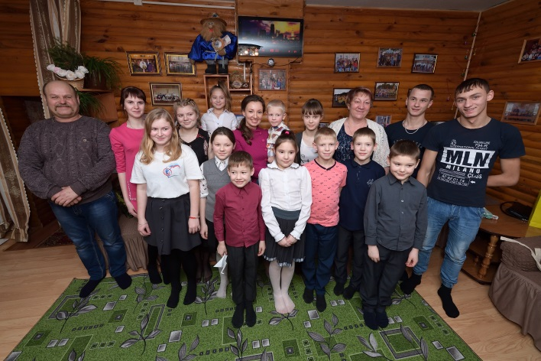
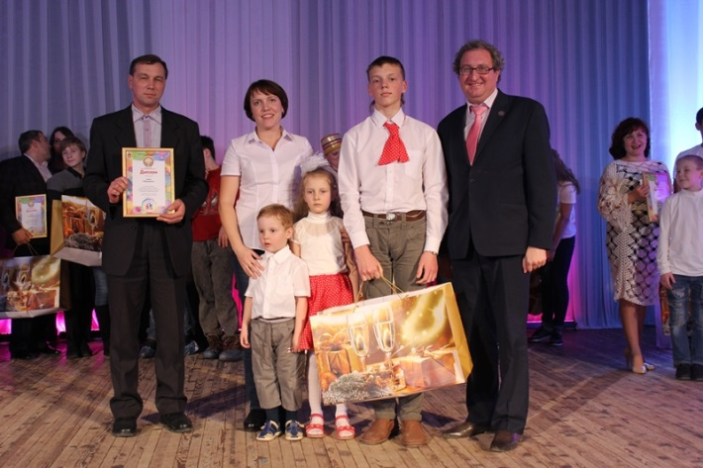
Семейный форум Республики Марий Эл «Будущее Марий Эл: действуем вместе в интересах семьи и детей»
КРАЕВОЙ КОНКУРС «ЛУЧШАЯ ЗАМЕЩАЮЩАЯ СЕМЬЯ»
Проводится с 2008 года
ЦЕЛЬ:
повышение авторитета семьи в обществе и распространение положительного опыта семейных отношений в замещающих семьях;
ЭТАПЫ КОНКУРСА
муниципальные этапы;
финал.
укрепление традиций совместного творчества детей и замещающих родителей;
распространение опыта семейного воспитания, организации досуга, совершенствование взаимоотношений взрослых и детей;
региональный (заочный) этап

Slide 16
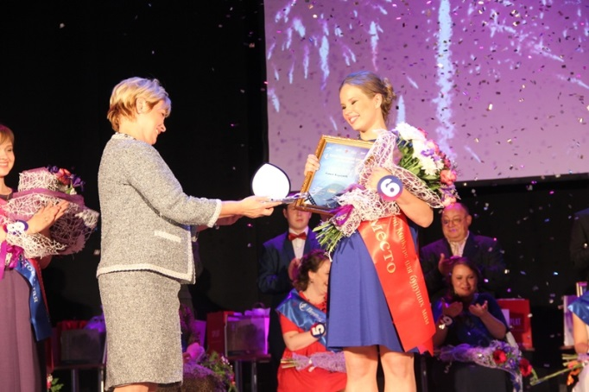
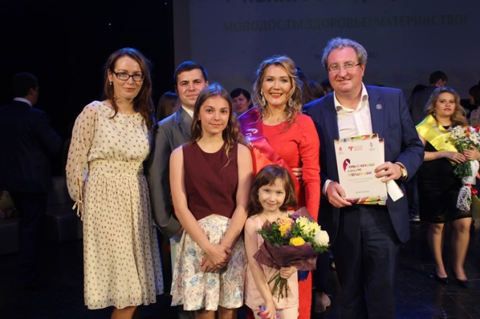
Семейный форум Республики Марий Эл «Будущее Марий Эл: действуем вместе в интересах семьи и детей»
КРАЕВОЙ КОНКУРС БУДУЩИХ МАМ
Проводится с 2017 года
ЦЕЛЬ:
повышение престижа семьи;
ЭТАПЫ КОНКУРСА:
кастинг;
финал.
пропаганда осознанного материнства;
повышение привлекательности рождения и воспитания детей в семье.
НОМИНАЦИИ:
Специальные: "Самый активный блоггер", "Приз зрительских симпатий«;
Общие: "Молодая мама", "Самая спортивная мама", "Самая творческая мама" и т.д.

Slide 17
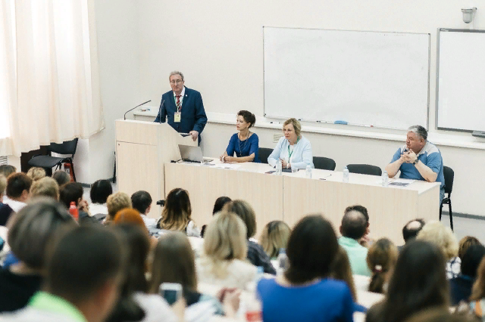
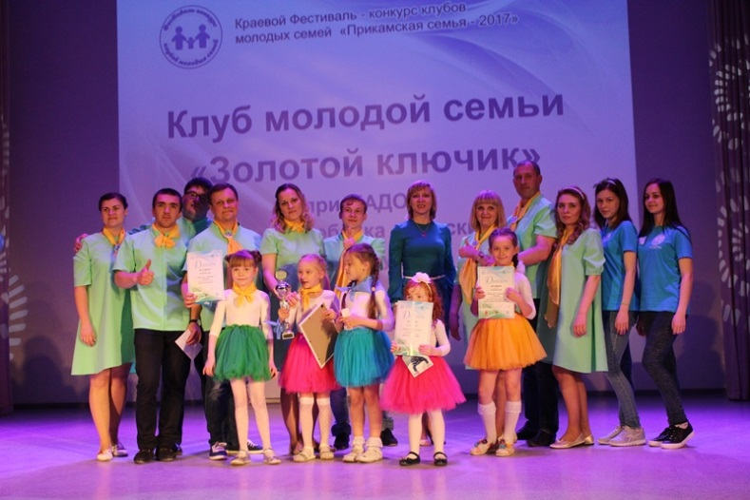
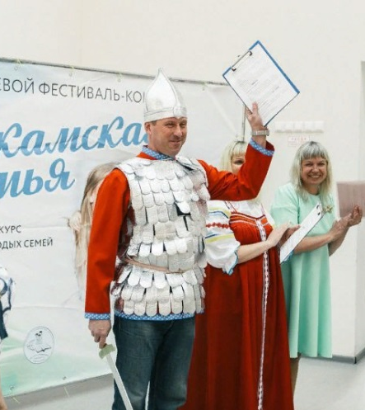
Семейный форум Республики Марий Эл «Будущее Марий Эл: действуем вместе в интересах семьи и детей»
ФЕСТИВАЛЬ-КОНКУРС КЛУБОВ МОЛОДЫХ СЕМЕЙ
«ПРИКАМСКАЯ СЕМЬЯ»
Старт: 2014 год
32 клуба молодых семей
2019 год
270 клубов молодых семей
Цель:
популяризация деятельности клубов молодых семей Пермского края;
поддержка их творческой и социальной инициативы;
содействие раскрытию потенциальных возможностей молодых семей.
I этап
II этап
III этап
представление конкурсных документов
Форум клубов молодых семей
Фестиваль-конкурс клубов
ГРАНТОВАЯ ПОДДЕРЖКА
ВНОВЬ СОЗДАВАЕМЫХ
КЛУБОВ МОЛОДЫХ СЕМЕЙ

Slide 18
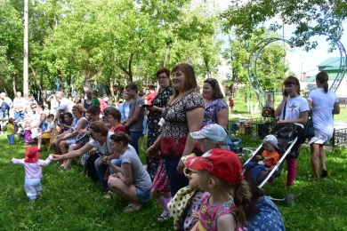
Семейный форум Республики Марий Эл «Будущее Марий Эл: действуем вместе в интересах семьи и детей»
РОДИТЕЛЬСКОЕ ОБРАЗОВАНИЕ В ПРИКАМЬЕ
ЧОУ ДПО «Академия
родительского образования»
АНО «ИНСТИТУТ поддержки
семейного воспитания»
ЦЕЛЬ:
ВИДЫ ДЕЯТЕЛЬНОСТИ:
организация обучения и повышения квалификации по лицензированным образовательным программам;
осуществление образовательной деятельности, в том числе реализация дополнительных профессиональных программ, направленных на повышение профессиональных знаний специалистов в области семейного права, семейной психологии и педагогики, а также получения взрослыми и детьми родительского образования.
разработка и реализация программ педагогического сопровождения семьи;
взаимодействие со структурами федеральных, региональных органов государственного и муниципального управления;
формирование банка данных интересного опыта работы с семьей и реестра лучших педагогических практик по родительскому образованию и др.
разработка программ дополнительного образования для учащихся общеобразовательных организаций и их родителей;
оказание услуг в сфере образования и поддержки семейного воспитания: экспертные, образовательные, консультационные, информационные, организационно-управленческие услуги.
ВИДЫ ДЕЯТЕЛЬНОСТИ:
проведение образовательных мероприятий, проектов и программ;
участие в разработке, проведении экспертизы и конкурсном отборе, а также реализация комплексных, городских, отраслевых и территориальных программ и проектов по работе с педагогами и специалистами, занимающимися проблемами детей, молодежи, родителей и поддержкой семейного воспитания;
научно-методические, консультационные, экспертные работы в сфере поддержки семейного воспитания;
финансовое обеспечение мероприятий, проектов и программа по поддержке семейного воспитания и др.
ЦЕЛЬ:

Slide 19
Семейный форум Республики Марий Эл «Будущее Марий Эл: действуем вместе в интересах семьи и детей»
БОЛЬШОЙ СЕМЕЙНЫЙ СОВЕТ
Добровольное общественное объединение представителей лучших семей Пермского края
Статус общественно-консультативного органа с функцией родительской экспертизы
Переговорная площадка для родительской общественности и органов муниципальной и государственной власти Пермского края
Основная цель: обобщение и распространение лучшего опыта
по реализации семейной политики в районах и городах Пермского края.

Slide 20
Семейный форум Республики Марий Эл «Будущее Марий Эл: действуем вместе в интересах семьи и детей»
ОБЩЕСТВЕННЫЙ ДОГОВОР
Совет по защите прав пациентов при Министерстве здравоохранения
КОМИТЕТ ЗАГС
ПЕРМСКОГО КРАЯ
30 ноября 2018 год подписали ОБЩЕСТВЕННЫЙ ДОГОВОР
ОСНОВНАЯ ЦЕЛЬ: объединить усилия и разделить полномочия участников Общественного договора по функционированию межведомственной системы родительского образования взрослых и детей в Пермском крае.
Определили правила взаимодействия участников Общественного договора:
отношения участников Общественного договора строятся на основе доверия, уважения, персональной и коллективной ответственности за свое и общее дело;
участники Общественного договора являются членами Большого семейного совета Пермского края – переговорной площадки родительской общественности с представителями органов государственной и муниципальной власти по вопросам детского и семейного благополучия;
каждый участник имеет право вносить дополнения и изменения в свои обязательства;
показателем выстроенных отношений участников Общественного договора является совместный план работы по функционированию межведомственной системы родительского образования взрослых и детей в Пермском крае на календарный год.
Взяли на себя обязательства по функционированию в Пермском крае межведомственной системы родительского образования.

Slide 21
Семейный форум Республики Марий Эл «Будущее Марий Эл: действуем вместе в интересах семьи и детей»
СПАСИБО ЗА ВНИМАНИЕ!
Пермский край
открыт для сотрудничества!
Адрес : 614006, город Пермь, ул. Ленина, 51 тел.: 8(342) 217-76-70 Факс: 8 (342) 235-14-57 E-mail: ombudsman@uppc.permkrai.ru сайт: www. ombudsman.perm.ru

